Slide 1


استخدام صيغ المفرد والمثنى والجمع، وضمير المتكلم، وضمير المخاطب، وضمير الغائب، والأفعال في الماضي والمستقبل.
محمود خالد حوامدة

Slide 2
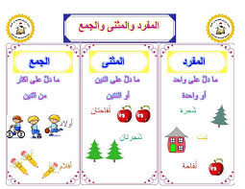
المراجعة: | الإعداد : محمود حوامدة | استخدام صيغ المفرد والمثنى والجمع، وضمير المتكلم، وضمير المخاطب، وضمير الغائب، والأفعال في الماضي والمستقبل. رقم الهدف :(2149) | الهدف
الفئة العمرية: 13/12 | مستوى الشدة: البسيطة | فئة الإعاقة : الاعاقة الذهنية | بيانات الهدف
قصة أتحاد الامارات : قبل سنوات طويلة كان هنالك قائد بطل من أبو ظبي أسمة )الشيخ زايد رحمه الله ( وكان يحب الناس كثيرا "وكان حلمة أن يصنع دولة جميلة يعيش فيها الناس بسعادة وتلعب الأطفال بالحدائق الخضراء الواسعة وقال الشيخ زايد في نفسة لكي أحقق الحلم لابد أن اتحد مع القادة الاخرين وقرر البطل أن يتحد مع خمسة من القادة الاخرين لان بالاتحاد قوة وبدأ بوضع حجر الأساس لتحقيق حلمه وصنع دوله يعيش فيها الناس حياه سعيدة مع أسرهم وأطفالهم وبدلك تصبح الدولة التي يحلم بها مكونه من سبع أمارات هي ) أبوظبي ,دبي , الشارقة, عجمان ,أم القوين , رأس الخيمة ,الفجيرة ( وبدأ البطل مع أخوانة ببناء البيوت الجميلة والحدائق والأسواق وجاء الناس من كل مكان لمساعدة البطل واخوانه وفرحت الاسر كثيرا بالبيوت الجميلة وبدا الأطفال يلعبون بالحدائق الجميلة الواسعة . الأنشطة الصفية: ​ 1- ان يفرق الطلاب بين المفرد والجمع والمثنى.​ 2. أن يفرق الطلاب بين ضمير المتكلم وضمير المخاطب . 3. ​ان يفرق الطلاب الأفعال في الماضي والمستقبل . 4.تنفيذ نشاط عن المفرد والمثني والجمع مع المعلم . . |  |  | كتاب الطالب

Slide 3
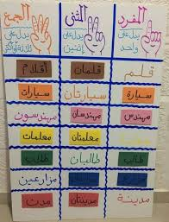
استخدام صيغ المفرد والمثنى والجمع، وضمير المتكلم، وضمير المخاطب، وضمير الغائب، والأفعال في الماضي والمستقبل. | الهدف
انشطه مهارية | المكونات
الانشطه الصفية 1. عرض فيديوهات عن المفرد والمثنى والجمع . 2. تنفيذ نشاط عن المفرد والجمع والمثنى . 3.عرض فيديوهات عن الأفعال في الماضي والحاضر .
المفرد والجمع
https://youtu.be/DD85f3SnLOM

Slide 4
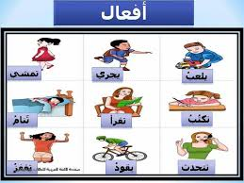
الحصة الدراسية:​ الهدف الرئيسي استخدام صيغ المفرد والمثنى والجمع، وضمير المتكلم، وضمير المخاطب، وضمير الغائب، والأفعال في الماضي والمستقبل.​ ​ تشغيل الفيديو الخاص بالدرس.​ تنفيذ التمارين والأنشطة الصفية داخل الغرفة الصفية ​. النشاط الفني: ​​ ان يقوم الطلاب بعمل لوحة فنيه مع المعلم عن المفرد والجمع . النشاط الرياضي أن يقوم المعلم بعمل نشاط عن المثني والجمع | دليل للمعلم
أعطاء ولي الامر بعض التمارين متل ) 1.ان يقرق الطالب بين المفرد والمثنى والجمع 2. ان بفرق الطالب بين ضمير الغائب وضمير المتكلم ( | الواجب المنزلي
مجموعة تدريبات على الأيباد تتضمن: 1- عرض فيديو تعليمي | تمارين الكترونية
متوسط : أن يتمكن الطالب من استخدام صيغ المفرد والمثنى والجمع جيد: ان يتمكن الطالب من استخدام صيغ المفرد والجمع وضمير المتكلم مرتفع: ان يتمكن الطالب من استخدام صيغ المفرد والجمع وضير الغائب والافعال بالماضي والحاضر | التقييم
مفرد مثنى جمع
https://youtu.be/fAdCP1qmLR0

Slide 5
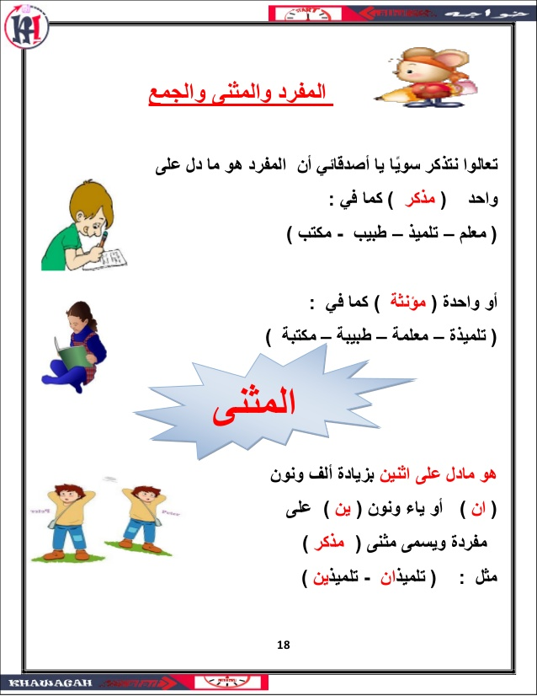

أوراق عمل

Slide 6

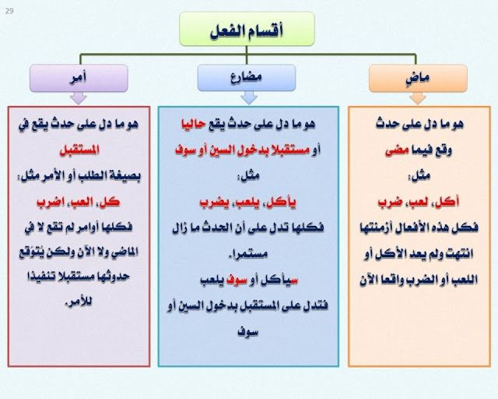
أوراق عمل

Slide 7

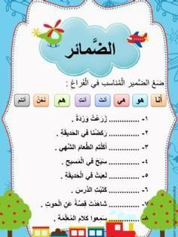
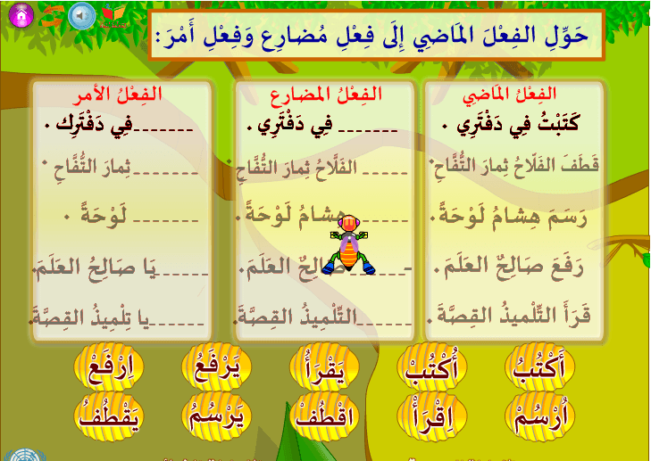

Slide 8
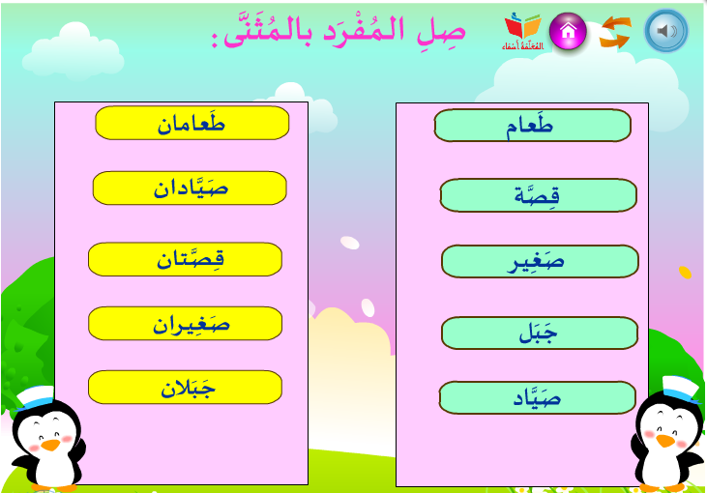
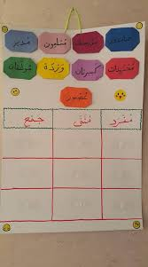

Slide 9

